Slide 1
TSS 介绍
Notes:
知其然，知其所以然；
实践出真知；

Slide 2
大纲
定位 （上思维导图）
架构
Boubei.com获取帮助
Notes:
曾经我有一个很朴素的想法，让需要数据的人可以无障碍随时随地获取他们所需的数据，让管理数据的人可以免于疲于帮需要数据的人导这导那的重复劳动。

Slide 3
TSS是什么？
它山石（简称TSS）是一个数据管理平台，可全方位管理数据的生成、流转、分析、呈现、感知、分发、共享。

Slide 4
TSS的作用
数据管理：数据、数据流、数据产品
整合，消除数据孤岛
数字化管理：轨迹、复盘、预警
仪表化管理：实时监控、看板
Notes:
数字化，每个时间段的数据都是一个确切的坐标，只有记录了一切，才有可能描绘出完整的轨迹。
人生、企业发展，无非一段旅程，有迹可循，才能更好的把握方向，始终走在正确的道路上。
仪表化管理
对企业而言，所有的业务进程和标准的执行情况都必须实时反映在各类仪表盘上，以便让管理者和员工都一目了然。但能做到这一点的企业寥寥无几。事实上谁都明白，传统的监管方式早已漏洞百出，很多问题都无法及时发现。而一旦引入这种管理方式，许多问题就无处遁形了。问题将在第一时间被暴露出来并预警。就像汽车仪表盘上的各类报警灯。
公司就像一辆高速行车的汽车，需要时刻通过仪表盘来了解当前的运行状态，并根据路况信息做出及时调整。

Slide 5
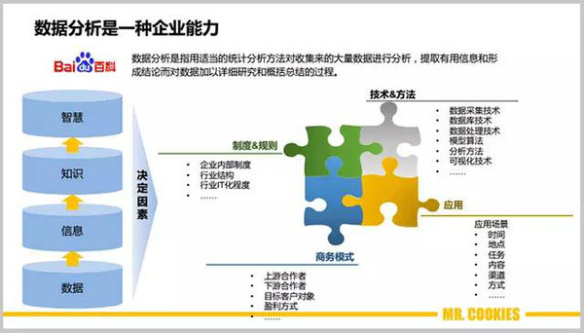
数据分析是一种过程
Notes:
【百度百科】数据分析是指用适当的统计分析方法对收集来的大量数据进行分析，提取有用信息和形成结论而对数据加以详细研究和概括总结的过程。这一过程也是质量管理体系的支持过程。在实用中，数据分析可帮助人们作出判断，以便采取适当行动。
DB → ETL → 清洗库 → 导出到Excel、PPT → 透视...... → 图表 → 邮件、实时通讯 → 查阅
DB → ETL → 清洗库 → 它山石

Slide 6
打造数据产品
采集
清洗
分析
呈现
分发
反馈
数据流
数据分析
数据产品
数据价值
Notes:
数据产品 = 一整套完善的解决方案
数据分析不再只是分析报告、数据图表，它成为人们构建这个流程的一种贯穿始终的思想，流程中的每个环节都会有数据分析的内容存在，以数据的结果驱动产品、渠道、投入资源等等内容的配合，共同构成该业务场景下的完整业务流程。这一流程不能是靠手工来完成，一定是自动化的，人只是这一流程中起决策作用的节点而已。

Slide 7
在boubei.com获得帮助
TSS FAQ：常见问题及解决办法
TSS API 接口说明
tssJS方法说明
TSS用户操作手册
案例

